Slide 1
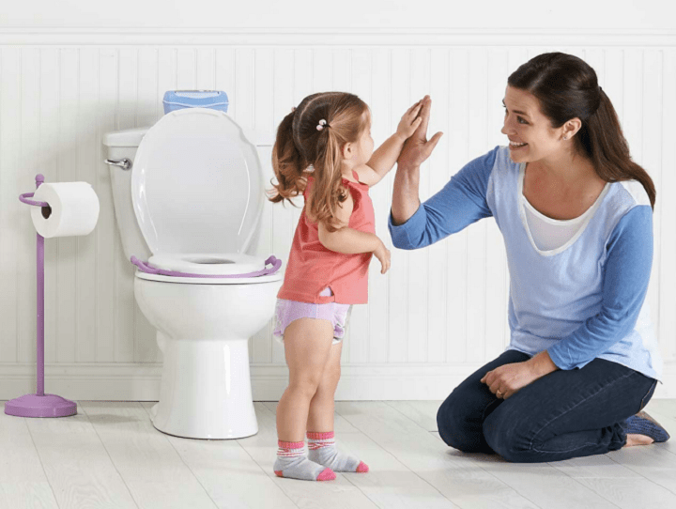
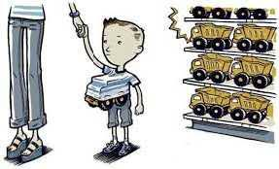
Pirömer Mahallesi
90561 Sokak No1/A
Ereğli/Konya
DAVRANIŞ SORUNLARI
(VELİLERE YÖNELİK)
dumlupinarortaokuluu
0332 713 11 78
http://ereglidumlupinar.meb.k12.tr

Slide 2
0-6 YAŞ ARASI ÇOCUKLARDA GÖRÜLEN DAVRANIŞ SORUNLARI

Slide 3
Gelişim, anne karnında başlayan ve ömür boyu devam eden bir süreçtir.
0-6 yaş arası dönem ise çocukların dil konuşma becerileri, sosyal beceriler, öz bakım becerileri, kavrama ve algılama becerilerini kapsayan bilişsel, fiziksel ve duyusal olarak en hızlı gelişim gösterdiği dönemdir.
Çocuklar bu becerileri sürekli çevre ile etkileşim içinde olarak, yetişkini gözlemleyip model alarak ve deneme yanılma yoluyla kazanırlar.
Sürekli sorular sorarak nesnelere dokunarak keşfetmeye çalışırlar. Ayrıca kişiliğin de büyük bir kısmı da yine bu dönemde oluşur. Aileler bu dönemde çocuklarda farklı davranış sorunlarıyla karşılaşabilir.

Slide 4
0-6 yaş arası dönemde çocuklarda görülen davranış
sorunları genel olarak şunlardır:
Tırnak Yeme
Parmak Emme
Tuvalet Problemleri
Çalma
Yeme Problemleri
Yalan Söyleme
İçe Kapanıklık
Saldırganlık
Uyku Bozuklukları

Slide 5
TIRNAK YEME
Tırnak yeme davranışına 3-4 yaşlarından sonra pek rastlanılmaz
Tırnak Yeme; Ruhsal gerilim, sıkıntı veya saldırganlık duygularının açığa vurulmadığı durumlarda, çocuğun kendi kendine yönelik saldırganlık dürtüsünün ve güvensizliğin belirtisi olarak da kabul edilir.
Aile içinde aşırı baskıcı ve otoriter bir eğitimin uygulanması
Azarlanma
Kıskançlık
İhmal ve istismara maruz kalma
Gerginlik

Slide 6
Başa Çıkmak İçin Neler Yapabilirim?
Çocuğunuzun hangi durumlarda tırnak yediğini belirlemeye çalışın.
Çocuğunuz kendine olan güvenini pekiştirin. Başarılı olduğu alanlara dikkatini çekin.
Çocuğu azarlamak, korkutmak, ceza vermek gibi yöntemler uygulamayın.
Çocuğunuza aşırı tepkiler vermeyin. Tırnağını yediğinde uyarmayın, utandırmayın.
Çocuğunuzu korku, kaygı yaratacak durumlardan uzak tutun.
Çocuğunuza ellerini meşgul edecek uğraşlar verin.

Slide 7
PARMAK EMME
3-4 yaşlarında görülen parmak emme normal gelişimsel bir davranıştır.
Parmak Emme davranışı bir anne karnında öğrenilen bir davranıştır. 5-6 yaşlarında bu davranışın kaybolması beklenir. Parmak emme ilgi çekmek için veya gerilemenin bir belirtisi olarak da düşünülebilir.
Aile içinde aşırı baskıcı ve otoriter bir eğitimin uygulanması
Azarlanma
Kıskançlık
İhmal ve istismara maruz kalma
Gerginlik

Slide 8
Başa Çıkmak İçin Neler Yapabilirim?
Çocuğunuza karşı sakin, sabırlı ve anlayışlı yaklaşın. Asla şiddet uygulamayın.
Küçük yaşlardaki çocuklar için zararsız bir faaliyet olduğunu unutmayın.
Yaptığı davranışın bulunduğu yaş grubuna ait olmadığını ve bebekçe bir davranış olduğunu anlatın.
Çocuğunuzun bu davranışı üzerinde fazla durup sık sık uyarmayın.
Çocuğunuza ellerini meşgul edecek uğraşlar verin.

Slide 9
TUVALET PROBLEMLERİ
Çocuğun yatağını ıslatması, altına kaçırması 2,5 - 3 yaşına kadar devam edebilir.
Aile içinde aşırı baskıcı ve otoriter bir eğitimin uygulanması
Annenin aşırı titizliği
İhmal ve istismara maruz kalma
Kıskançlık
Bağırsak işlevlerinde bozukluklar
Yanlış tuvalet eğitimi

Slide 10
Başa Çıkmak İçin Neler Yapabilirim?
Biyolojik nedenlere bakılmak üzere bir doktora götürün.
Önlem amacıyla da olsa kesinlikle bez bağlamayın.
Çocuğunuza karşı kesinlikle baskıcı ve cezalandırıcı yaklaşmayın.
Çocuğunuzun bu sorununu tüm yaşamına ve kişiliğini mal etmeyin.
Çocuğunuzu kardeşiyle ya da yaşıtlarıyla kıyaslamayın.

Slide 11
ÇALMA DAVRANIŞI
Çocuklar 5-6yaşına kadar benmerkezci bir kişiliğe sahiptirler, mülkiyete ve kişilik haklarına ait kurallara uymazlar. Gerçekte çocuğun amacı hırsızlık değildir. Çoğu çocuk izinsiz alıp eve getirdiği nesneleri “buldum” “kendi paramla aldım” “değiş tokuş ettim” veya “ödünç aldım” diye açıklar.
Çocukta mülkiyet kavramının gelişmemiş olması
Çocuğun kendine kötü örnek seçmiş olması
Anne ve babanın çocuğun yaptığı bu davranıştan bilinçaltında zevk alması
Çocuğun bunu anne baba ile hesaplaşmasının bir yol olarak görmesi
Yeni doğan kardeşe duyulan kıskançlık veya öfkenin çocukta yarattığı stres
Çocuğun hayatında önemli bir yoksunluk yaşaması
Çocuğun temel ihtiyaçlarının karşılanmaması
Özellikle pasif veya başarısız bir çocuğun kendisini akran grubuna kabul ettirme isteği

Slide 12
Başa Çıkmak İçin Neler Yapabilirim?
Aşırı tepki göstermeyin, fiziksel ceza vermeyin.
Çocuğun aldığı eşyayı özür dileyerek geri vermesini öğretin.
Çocuğun kendisine ait eşyalarının olmasını sağlayın.
Çocuğa ihtiyacı oranında harçlık verin.

Slide 13
YEME PROBLEMİ
Aile içinde aşırı baskıcı ve otoriter bir eğitimin uygulanması
Biyolojik sorunlar
Aile içi şiddet
İhmal ve istismara maruz kalma

Slide 14
Başa Çıkmak İçin Neler Yapabilirim?
Biyolojik nedenlere bakılmak üzere bir doktora götürün.
Yemek zamanlarında çocuğunuzun tabağına yiyebileceği kadar ve makul bir miktarda yemek koyun. Eğer çocuğunuz önündeki bütün yemeği yerse, biraz daha isteyip istemediğini sorun.
Yemek saatlerini, özellikle sabah, öğle, akşam olarak belirleyip, o saatleri rutin hale getirin.
Yemek için belirli bir süre belirleyin, (25-30 dakika ) ve bu süre bitince sofranın kaldırılacağını belirtin.
Yemekler arasında abur cubur yenmesini kısıtlayın. Böylece acıktığı zaman yemek yiyecektir.

Slide 15
Başa Çıkmak İçin Neler Yapabilirim?
Eğer çocuğunuz okul öncesi bir yaştaysa, onu da alışveriş, yemek seçimi ve yemek yapma gibi aktivitelere dahil edin. Bu sayede çocuğunuzun yemek zevki konusunda bilgilenmiş olursunuz.
Yemek sırasında uygulanacak belirli kurallar belirlemek iyi olacaktır: Ağızda yemek varken konuşulmaması, televizyon karşısında yemek yenmemesi, yemek bitene kadar masadan kalkılmaması gibi.
Yemek esnasında çeşitli sağlıklı yemek seçenekleri sunup, çocuğunuzu masadakilerden istediğini yemesi konusunda serbest bırakın.
Yemek yemeyi zevkli bir durum haline getirin. Çocuğunuzu sevmediği bir yiyeceği yeme konusunda zorlamayın. Ona rahat bir yemek ortamı sağlayın.

Slide 16
Başa Çıkmak İçin Neler Yapabilirim?
Anne baba olarak çocuğunuza yeme alışkanlıkları konusunda iyi örnek olmaya çalışın. Abur cuburdan uzak durun, çocuğunuzun yanında çeşitli yemekler hakkında şikâyet etmekten kaçının, sağlıklı besinler yiyin. Unutmayın ki çocuğunuz sizin her davranışınızı örnek aldığı gibi, yemek yeme davranışlarınızı da örnek alacaktır.
Çocuğunuzun kendi yemek yeme davranışı üzerindeki kontrole sahip olmasına izin verin. Böylece yemek yeme saatlerinin bir savaş olmaktan çıktığını göreceksiniz.
Unutmayın ki, çocuğunuz büyüdükçe iştah durumu ve tat duygusu değişecektir. Bununla birlikte yemek yeme alışkanlıklarının da düzene girdiğini göreceksiniz.

Slide 17
İÇE KAPANIKLIK
Aile içinde aşırı baskıcı ve otoriter bir eğitimin uygulanması
Sosyal ortamlara uyum problemleri
Kıskançlık
İhmal ve istismara maruz kalma

Slide 18
Başa Çıkmak İçin Neler Yapabilirim?
Çocuğunuzun ilgi alanlarını ve yeteneklerini keşfetmesi konusunda ona yardımcı olabilirsiniz. Çocuğunuzun nelerden hoşlandığını keşfetmek aranızdaki ilişki ve güveni de sağlamlaştıracaktır. Bu alanları keşfederken çocuğunuz sizin orada olduğunuzu bilmeye birçok kez ihtiyaç duyabilir. Bu ihtiyaç sadece her şey yolunda giderken değil bazen de bir şeyler ters gitmeye başladığında olabilir. Böyle durumlarda çabasını desteklemek, neyi hedeflediğini anlamak, başarmasına yardım ederken aynı zamanda seçenekleri fark etmesini sağlamak çocuğunuza yardımcı olacaktır.
Çocuğunuz çekingen davrandığında onlara mantıklı açıklamalar yapmaya çalışarak onunla didişmek çekincelerini yenmeleri konusunda onlar bir fayda sağlamayacaktır. Çocuğunuzun düşünce ve duyguları üzerine rahat bir şekilde konuşabileceği bir alan tanımak oldukça önemlidir. Düşüncelerini ifade etmesi bazen zaman alabilir. Bu nedenle sabırlı olmalısınız.

Slide 19
Başa Çıkmak İçin Neler Yapabilirim?
Çocuğa ev içinde yapabileceği bir görev vermek oldukça etkili olabilir. Verilen görevin mükemmel olmasına gerek yoktur ancak bu görev keyifli ve işbirliği içinde yapılırsa bu tecrübe çocuğunuza da keyif verecektir. Çocuğunuza görev verirken çocuğunuzun da mutlaka verilen görevde söz hakkı sahibi olmasına izin vermek ve zaman zaman görevleri değiştirerek çeşitlilik sağlamak önemli noktalardır.
Çocuğunuzun duygularını anlayın ve dinleyin. Sadece olumlu duyguları değil, olumsuz duyguları da dinlerken onunla birlikte olun. Siz çocuğunuzun duygusunu kabul ettikçe ve anladıkça, çocuğunuz da kendi hislerini daha rahat görebilir. Size endişelerini anlatırken onu dinlemeniz ve endişelerini küçük şeyler olarak görmemeniz çocuğunuzun rahatlamasına yardım edecektir. İçe kapalı çocukların duygularını onlara geri yansıttığınızda, günlük deneyimlerini zenginleştirirken ilgilerini çeken şeyleri keşfetmeleri için daha uygun bir ortam sağlayabilirsiniz.

Slide 20
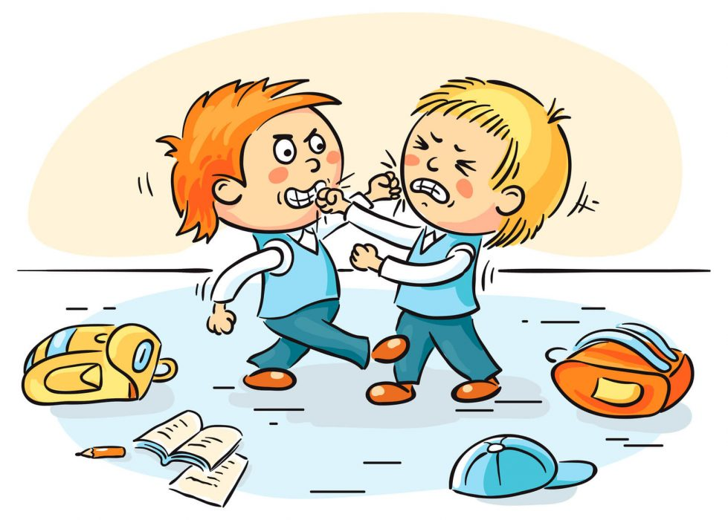
SALDIRGANLIK
Anne-babanın birbirleriyle tartışmaları, kavga etmeleri, annenin ya da babanın saldırganca tutumu ve çocuğun da bunu taklit ederek öğrenmesi, anne-babanın da sinirlenince evdeki eşyaları fırlatması ve saldırganca tavır sergilemesi, evde sık sık kavga sahnelerinin yer aldığı filmler seyredilmesi ve bu filmleri övücü sözler söyleme
Çocukta var olan mevcut enerjinin boşaltılmasına izin vermeme ve engelleme
Çocuğun çabalarını görmezlikten gelme ya da yok sayma
Sıklıkla eleştirme, azarlama, anne-babanın çocuk ile yeterince ilgilenmemesi, anne-babanın çocuğa karşı tutarsız bir tutum sergilemesi
Çocuğu sık sık şiddete maruz bırakma

Slide 21
SALDIRGANLIK
Çocuğu ilgi duyduğu şeylerden mahrum etme ve engelleme (oyun oynamasına, koşmasına ya da hareket etmesine izin vermeme )
Anne-babanın çocuklarının haklarını koruyan ve kendini ezdirmeyen bir çocuk olması amacıyla “sana vuruyorsa sende ona vuracaksın, kendini ezdirmeyeceksin’’ gibi sözler söylemesi
Beyin zarı iltihabı, beyin zedelenmesi, zeka geriliği, epilepsi, dikkat eksikliği ve hiperaktivite bozukluğu, tiroid bezinin fazla çalışması gibi fizyolojik sorunlar

Slide 22
Başa Çıkmak İçin Neler Yapabilirim?
Anne-baba çocuğa saldırgan davranışlar konusunda model olmamalıdır. Anne-babanın saldırgan ya da saldırgan diye nitelendirilebilecek davranışlarını gözden geçirmesi ve bunları kontrol altına alması gerekir. Saldırganlık deyince sadece fiziksel değil, sözlü saldırganlığın da önlenmesi gerekir. Çocuğa hakaret etmenin, bağırıp çağırmanın da bir tür saldırganlık olduğu unutulmamalıdır.
Saldırgan davranışlara tolerans gösterilmemelidir. Çocuğun istekleri bu tip davranışlar yapılınca yerine getiriliyorsa, çocuk isteklerini yaptırmada saldırganlığı araç olarak görmeye başlar.
Biyolojik ve zihinsel nedenlere bakılmak üzere bir doktora ve uzmana götürün.

Slide 23
Başa Çıkmak İçin Neler Yapabilirim?
Saldırgan davranışlar ödüllendirilmemeli ve çocuğun bu davranışının, istenmeyen bir davranış olduğu hemen gösterilmelidir.
Çocuk saldırgan modellerle karşı karşıya getirilmemelidir. Televizyondaki şiddet içeren programları seyretmesi engellenmelidir. Eğer kesinlikle engel olunamıyorsa, anne-baba çocukla birlikte seyrederek şiddetin sonuçlarını tartışabilirler. Ayrıca bu şiddet filmlerinin gerçek yaşamın modeli değil, “ kurmaca “ olduğu çocuğa anlatılmalıdır.
Ev şartları çocukların saldırganlık davranışını, destekleyici zeminler olmamalıdır.
Her yaş ve dönemde çocuğun temel ihtiyaçları zamanında yerine getirilmelidir.

Slide 24
Başa Çıkmak İçin Neler Yapabilirim?
Kızgınlıktan kurtulmak için alternatifler bulunabilir. Yumruklanabilen kil, çakılabilen çiviler, resim çizme, boyama çocuğun kızgınlık duygularını kontrol altına almayı sağlayabilir. Ayrıca futbol, basketbol gibi sporlarda alternatifler arasındadır.
Saldırgan davranışlar gösteren çocuklarının grup etkinliklerine katılmasını sağlanmalıdır. Çünkü bu çocuklara grup içinde “liderlik” rolünün verilmesi, iyileştirici bir faktör oluşturmaktadır.
Saldırgan davranışların sonuçları, çocukların anlayabileceği bir dille anlatılmalı ve çocuğa kendini koruması ve haklarını savunması öğretilirken, başkalarına da zarar vermemesi gerektiği hatırlatılmalıdır.

Slide 25
Başa Çıkmak İçin Neler Yapabilirim?
Çocuk gergin ve sinirliyken onunla tartışmamalı, sakinleşmesini beklemeli ve daha sonra davranışı ile ilgili konuşulmalıdır.
Saldırgan davranışlar kesinlikle dayakla cezalandırılmamalıdır. Anne-babanın ilgisi, sevgisi azaldığında ve fiziksel cezalar uzun süre devam ettiğinde, çocukta saldırgan ve sorumsuz davranışlar gelişir. Saldırgan davranışlar ortaya çıktığında, yetişkinler sakin davranmaya çalışmalı, anormal duygusal tepkiler yerine ben dilini kullanmalıdır (“ yine arkadaşının kolunu morartmışsın, bıktım artık eve şikayet gelmesinden!..” yerine “seninle ilgili şikayet duyduğum zaman kendimi çok kötü hissediyorum” gibi). Dayak saldırgan davranışın hemen bitiminde uygulandığı zaman, davranışın o an için sönmesini sağlayabilir ancak, çocukta düşmanca duyguların gelişmesine neden olur.
Çocuğa sosyal olgunluğuna uygun çeşitli sorumluluklar verilmelidir. Çocukla işbirliği yapılmalı, evde görev ve sorumluluk alması sağlanmalıdır. Örneğin; özellikle zarar verdiği şeylerin korunmasının sorumluluğu ona verilebilir.

Slide 26
Başa Çıkmak İçin Neler Yapabilirim?
Çocuğa saldırgan davranışlarının dezavantajları gösterilmelidir. Saldırgan davranışları ile isteklerini elde edemeyecekleri anlatılmalı, üstelik elde ettiklerini de kaybedebilecekleri vurgulanmalıdır.
Çocuk başka çocuklarla kıyaslanmamalı ve yarıştırılmamalıdır.
Çocuğun dışarıda oynamasına izin verilmelidir. Bu, çocuğun geriliminin azalmasına ve enerjisini boşaltmasına imkanı sağlayacaktır.
Anne-baba ve diğer yetişkinler çocuğun olumlu davranışlarını görüp, olumsuz davranışlarını görmezlikten gelmelidir. Çocuk saldırgan davranışlarda bulunmadığında sözel olarak ödüllendirilmelidir.
Çocuk oldukça dürtüsel davranıyorsa ve bu yönünü kontrol etmede güçlük yaşıyorsa; çocuğa başkalarına vuracağı zaman, kendi kendini engelleyici cümleler söylemesi öğretilmelidir. Örneğin; “10'na kadar say ve ona vurma “ gibi.

Slide 27
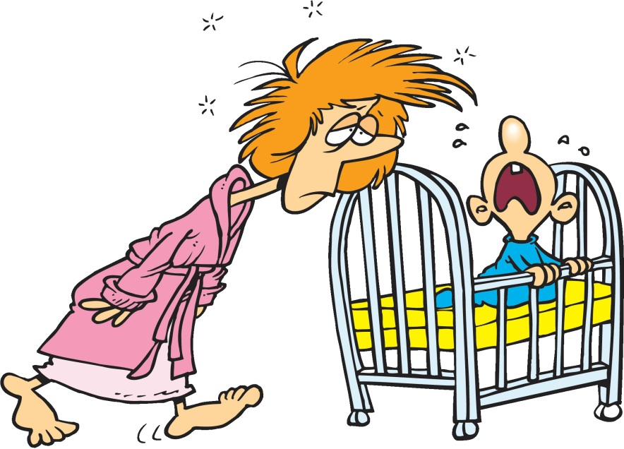
UYKU BOZUKLUKLARI
Aile içinde aşırı baskıcı ve otoriter bir eğitimin uygulanması
Biyolojik sorunlar
Şiddet
İhmal ve istismara maruz kalma

Slide 28
Başa Çıkmak İçin Neler Yapabilirim?
Masal, ninni, gece lambası, özel objeler, tensel temas gibi yöntemlerle yatma zamanı gevşeme ve sakinleşme sağlanmalıdır.
Belli bir yatma saati belirlenmelidir. Uykuya uygun bir oda sağlanmalı, yatmadan önce yaşanan gerginlikler giderilmeli, uyku öncesi aşırı beslenmeden çocuğu uzak tutmalı ve çocuğun yatağı her zaman temiz olmalıdır.
Uyurgezerlik gibi durumlarda koruyucu önlemler alınarak çocuğun zarar görmesi engellenmelidir.
Biyolojik nedenlere bakılmak üzere bir doktora götürün.

Slide 29
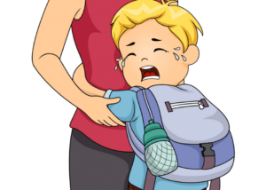
6-10 YAŞ
ARASI ÇOCUKLARDA GÖRÜLEN DAVRANIŞ SORUNLARI

Slide 30
Çocuklar gelişim dönemlerindeki sorunların çözümünde engellerle karşılaşırsa, olağan olarak nitelendirilen bu sorunların çözümü sonraki gelişim dönemlerine ve ileriki yaşlarına ertelenir. Bu durumlarda ortaya çıkan sorunlar uyum ve davranış sorunları olarak adlandırılır.
Genel olarak uyum ve davranış sorunlarının nedenleri:
-Dikkat çekmek
-Ebeveynlere karşı güç kazanma isteği
-İntikam alma isteği
-Yetersizlik

Slide 31
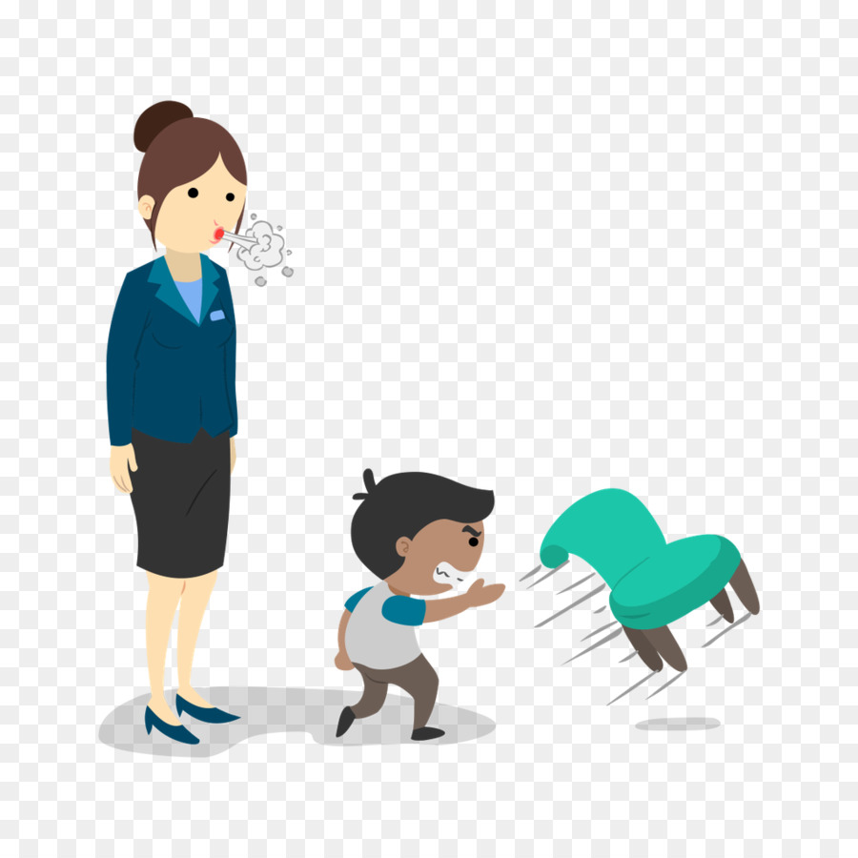
6-10 yaş arası dönemde çocuklarda görülen davranış
sorunları genel olarak şunlardır:
Tırnak Yeme
Parmak Emme
Tuvalet Problemleri
Çalma
Okul Fobisi
Yalan Söyleme
Küfür
Saldırganlık
Tikler
Kekemelik
İnatçılık
Dikkat Eksikliği ve Hiperaktivite Bozukluğu

Slide 32
TIRNAK YEME
Tırnak yeme davranışına 3-4 yaşlarından sonra pek rastlanılmaz
Tırnak Yeme; Ruhsal gerilim, sıkıntı veya saldırganlık duygularının açığa vurulmadığı durumlarda, çocuğun kendi kendine yönelik saldırganlık dürtüsünün ve güvensizliğin belirtisi olarak da kabul edilir.
Aile içinde aşırı baskıcı ve otoriter bir eğitimin uygulanması
Azarlanma
Kıskançlık
İhmal ve istismara maruz kalma
Gerginlik

Slide 33
Başa Çıkmak İçin Neler Yapabilirim?
Çocuğunuzun hangi durumlarda tırnak yediğini belirlemeye çalışın.
Çocuğunuz kendine olan güvenini pekiştirin. Başarılı olduğu alanlara dikkatini çekin.
Çocuğu azarlamak, korkutmak, ceza vermek gibi yöntemler uygulamayın.
Çocuğunuza aşırı tepkiler vermeyin. Tırnağını yediğinde uyarmayın, utandırmayın.
Çocuğunuzu korku, kaygı yaratacak durumlardan uzak tutun.
Çocuğunuza ellerini meşgul edecek uğraşlar verin.

Slide 34
PARMAK EMME
3-4 yaşlarında görülen parmak emme normal gelişimsel bir davranıştır.
Parmak Emme davranışı bir anne karnında öğrenilen bir davranıştır. 5-6 yaşlarında bu davranışın kaybolması beklenir. Parmak emme ilgi çekmek için veya gerilemenin bir belirtisi olarak da düşünülebilir.
Aile içinde aşırı baskıcı ve otoriter bir eğitimin uygulanması
Azarlanma
Kıskançlık
İhmal ve istismara maruz kalma
Gerginlik

Slide 35
Başa Çıkmak İçin Neler Yapabilirim?
Çocuğunuza karşı sakin, sabırlı ve anlayışlı yaklaşın. Asla şiddet uygulamayın.
Küçük yaşlardaki çocuklar için zararsız bir faaliyet olduğunu unutmayın.
Yaptığı davranışın bulunduğu yaş grubuna ait olmadığını ve bebekçe bir davranış olduğunu anlatın.
Çocuğunuzun bu davranışı üzerinde fazla durup sık sık uyarmayın.
Çocuğunuza ellerini meşgul edecek uğraşlar verin.

Slide 36
TUVALET PROBLEMLERİ
Çocuğun yatağını ıslatması, altına kaçırması 2,5 - 3 yaşına kadar devam edebilir.
Aile içinde aşırı baskıcı ve otoriter bir eğitimin uygulanması
Annenin aşırı titizliği
İhmal ve istismara maruz kalma
Kıskançlık
Bağırsak işlevlerinde bozukluklar
Yanlış tuvalet eğitimi

Slide 37
Başa Çıkmak İçin Neler Yapabilirim?
Biyolojik nedenlere bakılmak üzere bir doktora götürün.
Önlem amacıyla da olsa kesinlikle bez bağlamayın.
Çocuğunuza karşı kesinlikle baskıcı ve cezalandırıcı yaklaşmayın.
Çocuğunuzun bu sorununu tüm yaşamına ve kişiliğini mal etmeyin.
Çocuğunuzu kardeşiyle ya da yaşıtlarıyla kıyaslamayın.

Slide 38
ÇALMA DAVRANIŞI
Çocuklar 5-6yaşına kadar benmerkezci bir kişiliğe sahiptirler, mülkiyete ve kişilik haklarına ait kurallara uymazlar. Gerçekte çocuğun amacı hırsızlık değildir. Çoğu çocuk izinsiz alıp eve getirdiği nesneleri “buldum” “kendi paramla aldım” “değiş tokuş ettim” veya “ödünç aldım” diye açıklar.
Çocukta mülkiyet kavramının gelişmemiş olması
Çocuğun kendine kötü örnek seçmiş olması
Anne ve babanın çocuğun yaptığı bu davranıştan bilinçaltında zevk alması
Çocuğun bunu anne baba ile hesaplaşmasının bir yol olarak görmesi
Yeni doğan kardeşe duyulan kıskançlık veya öfkenin çocukta yarattığı stres
Çocuğun hayatında önemli bir yoksunluk yaşaması
Çocuğun temel ihtiyaçlarının karşılanmaması
Özellikle pasif veya başarısız bir çocuğun kendisini akran grubuna kabul ettirme isteği

Slide 39
Başa Çıkmak İçin Neler Yapabilirim?
Aşırı tepki göstermeyin, fiziksel ceza vermeyin.
Çocuğun aldığı eşyayı özür dileyerek geri vermesini öğretin.
Çocuğun kendisine ait eşyalarının olmasını sağlayın.
Çocuğa ihtiyacı oranında harçlık verin.

Slide 40
OKUL FOBİSİ
BELİRTİLERİ
Okul Fobisi, Çocuklarda okula gitmek istememe ve gitmeme durumu olarak tanımlanabilir.
NEDENLERİ
Sık sık karın ağrısı, baş ağrısı mide bulantısı, iştahsızlık hatta kusma gibi şikâyetlerde bulunma
Anne-babanın çocuğuna karşı aşırı bağımlı bir tutum sergilemesi.
Anne-babanın kendisiyle okula gitmesini isteme ve gittiklerinde bırakmak istemeyerek ağlama, hırçınlaşma.
Çocuğun anneden ayrılma korkusu yaşaması.
Ailede boşanma, ekonomik problemlerin olması veya stresli bir ev ortamının olması.
Okula gitmediği zamanlarda son derece rahat ve mutlu olma.
Çocuğun okulda arkadaşları tarafından kabul görmemesi, hırpalanması.
Ödevlere gereken ilgiyi göstermeme, okula giderken geri dönme ve birçok bahane uydurma.
Çocuğun kişilik özellikleri.
Çocuğun bulunduğu ortamı ve okulu değiştirmesi ya da diğer çocukların okulla ilgili gerçek olmayan olumsuzluklardan bahsetmesi.
Daha ağır vakalarda çocuk ev ortamında bile rahat değildir.

Slide 41
Başa Çıkmak İçin Neler Yapabilirim?
Çocuğunuza okula gitmediğinde derslerinden de geri kalacağını, bu nedenle sorunun daha da büyümemesi için okula gitmesi gerektiğini anlatın.
Çocuğunuzla iletişiminiz güçlü olsun ki yaşadığı kaygı, sıkıntı ve endişeleri sizinle paylaşabilsin.
Çocuğunuza karşı tutumunuzu gözden geçirin. Ne siz ona ne de o size bağımlı olsun.
Bu durumun birçok çocukta görüldüğünü unutmayın ve bunu çocuğunuza da söyleyin.
Çocuğunuzun okuluyla işbirliği içerisinde olun.
Çocuğunuza aşırı tepkili ve baskıcı davranmayın.
Bir uzmana başvurmaktan ve yardım almaktan çekinmeyin.

Slide 42
YALAN SÖYLEME
Ailenin çocukla olan iletişiminin bozuk olması
Aile içinde aşırı baskıcı ve otoriter bir eğitimin uygulanması
Çocuğun sık sık eleştirilmesi ve başkalarıyla kıyaslanması
Anne-babanın olumsuz model olması
Çocuğun mükemmelliğe zorlanması
Çocuğa üstesinden gelemeyeceği sorumluluklar yüklenmesi
Çocuğun başkalarının hayranlığını kazanmak istemesi
Çocuğa şiddet uygulanması

Slide 43
Başa Çıkmak İçin Neler Yapabilirim?
Çocuğunuza kötü örnek olmayın.
Çocuğunuzu araç olarak kullanmayın. (Örneğin; anne ya da babanın çocuğa yalan söyletmesi. Annenin "bu yaptığımızı baban duymasın" demesi)
Çocuğunuza aşırı tepki göstermeyin.
Çocuklarınızdan başaramayacakları şeyler beklemeyin.
Çocuğunuzun istek, sıkıntı, kaygı ve endişelerini sizinle konuşabilmesini sağlayın.
Baskıdan kaçının ve koyduğunuz kurallarla çocuğunuzun yaşamını fazla sınırlamayın.
Yalan söylediği için çocuğu suçlamayın, "Yalancı" etiketi yapıştırmayın. Çocuğunuza doğruyu söyletmek için; "Doğru söylersen ceza vermeyeceğim" dedikten sonra, çocuk doğruyu söyleyince aşırı tepki göstermeyin.
Çocuğunuzu başka çocuklarla kıyaslamayın.

Slide 44
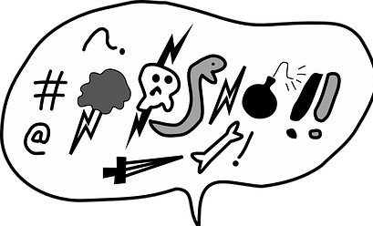
KÜFÜR
İnsanların genellikle kızgınlık, öfke veya engellenmelerle karşılaştıklarında kullandıkları kötü kelimelere küfür denir.
Çocuğun büyüklerini model alması
Akranları tarafından onaylanma gereksinimi
Dikkat çekme isteği
Ağızdan kaçırıverme
Büyüdüğünü ispatlama

Slide 45
Başa Çıkmak İçin Neler Yapabilirim?
Çocuğunuza iyi model olun. Eğer siz küfür ederseniz çocuğunuz da küfür eder.
Çocuğunuza kızgınlığını daha olumlu nasıl ifade edebileceğini öğretin.
Çocuğunuz küfrettiğinde kesinlikle şiddet ve tehdit kullanmayın.
Çocuğunuzu resim, müzik, şiir, spor gibi uğraşlara yönlendirin.
Çocuğunuzun küfür etmesine tanık olduğunuzda aşırı tepki vermeyin. Bir süre duymazlıktan gelin.
Çocuğunuzun size karşı kızgınlığını ifade etmesine izin verin. Böylece gittikçe daha az küfür edecektir.
Küfür içeren televizyon programlarından uzak tutun.

Slide 46
SALDIRGANLIK
Anne-babanın birbirleriyle tartışmaları, kavga etmeleri, annenin ya da babanın saldırganca tutumu ve çocuğun da bunu taklit ederek öğrenmesi, anne-babanın da sinirlenince evdeki eşyaları fırlatması ve saldırganca tavır sergilemesi, evde sık sık kavga sahnelerinin yer aldığı filmler seyredilmesi ve bu filmleri övücü sözler söyleme
Çocukta var olan mevcut enerjinin boşaltılmasına izin vermeme ve engelleme
Çocuğun çabalarını görmezlikten gelme ya da yok sayma
Sıklıkla eleştirme, azarlama, anne-babanın çocuk ile yeterince ilgilenmemesi, anne-babanın çocuğa karşı tutarsız bir tutum sergilemesi
Çocuğu sık sık şiddete maruz bırakma

Slide 47
SALDIRGANLIK
Çocuğu ilgi duyduğu şeylerden mahrum etme ve engelleme (oyun oynamasına, koşmasına ya da hareket etmesine izin vermeme )
Anne-babanın çocuklarının haklarını koruyan ve kendini ezdirmeyen bir çocuk olması amacıyla “sana vuruyorsa sende ona vuracaksın, kendini ezdirmeyeceksin’’ gibi sözler söylemesi
Beyin zarı iltihabı, beyin zedelenmesi, zeka geriliği, epilepsi, dikkat eksikliği ve hiperaktivite bozukluğu, tiroid bezinin fazla çalışması gibi fizyolojik sorunlar

Slide 48
Başa Çıkmak İçin Neler Yapabilirim?
Anne-baba çocuğa saldırgan davranışlar konusunda model olmamalıdır. Anne-babanın saldırgan ya da saldırgan diye nitelendirilebilecek davranışlarını gözden geçirmesi ve bunları kontrol altına alması gerekir. Saldırganlık deyince sadece fiziksel değil, sözlü saldırganlığın da önlenmesi gerekir. Çocuğa hakaret etmenin, bağırıp çağırmanın da bir tür saldırganlık olduğu unutulmamalıdır.
Saldırgan davranışlara tolerans gösterilmemelidir. Çocuğun istekleri bu tip davranışlar yapılınca yerine getiriliyorsa, çocuk isteklerini yaptırmada saldırganlığı araç olarak görmeye başlar.
Biyolojik ve zihinsel nedenlere bakılmak üzere bir doktora ve uzmana götürün.

Slide 49
Başa Çıkmak İçin Neler Yapabilirim?
Saldırgan davranışlar ödüllendirilmemeli ve çocuğun bu davranışının, istenmeyen bir davranış olduğu hemen gösterilmelidir.
Çocuk saldırgan modellerle karşı karşıya getirilmemelidir. Televizyondaki şiddet içeren programları seyretmesi engellenmelidir. Eğer kesinlikle engel olunamıyorsa, anne-baba çocukla birlikte seyrederek şiddetin sonuçlarını tartışabilirler. Ayrıca bu şiddet filmlerinin gerçek yaşamın modeli değil, “ kurmaca “ olduğu çocuğa anlatılmalıdır.
Ev şartları çocukların saldırganlık davranışını, destekleyici zeminler olmamalıdır.
Her yaş ve dönemde çocuğun temel ihtiyaçları zamanında yerine getirilmelidir.

Slide 50
Başa Çıkmak İçin Neler Yapabilirim?
Kızgınlıktan kurtulmak için alternatifler bulunabilir. Yumruklanabilen kil, çakılabilen çiviler, resim çizme, boyama çocuğun kızgınlık duygularını kontrol altına almayı sağlayabilir. Ayrıca futbol, basketbol gibi sporlarda alternatifler arasındadır.
Saldırgan davranışlar gösteren çocuklarının grup etkinliklerine katılmasını sağlanmalıdır. Çünkü bu çocuklara grup içinde “liderlik” rolünün verilmesi, iyileştirici bir faktör oluşturmaktadır.
Saldırgan davranışların sonuçları, çocukların anlayabileceği bir dille anlatılmalı ve çocuğa kendini koruması ve haklarını savunması öğretilirken, başkalarına da zarar vermemesi gerektiği hatırlatılmalıdır.

Slide 51
Başa Çıkmak İçin Neler Yapabilirim?
Çocuk gergin ve sinirliyken onunla tartışmamalı, sakinleşmesini beklemeli ve daha sonra davranışı ile ilgili konuşulmalıdır.
Saldırgan davranışlar kesinlikle dayakla cezalandırılmamalıdır. Anne-babanın ilgisi, sevgisi azaldığında ve fiziksel cezalar uzun süre devam ettiğinde, çocukta saldırgan ve sorumsuz davranışlar gelişir. Saldırgan davranışlar ortaya çıktığında, yetişkinler sakin davranmaya çalışmalı, anormal duygusal tepkiler yerine ben dilini kullanmalıdır (“ yine arkadaşının kolunu morartmışsın, bıktım artık eve şikayet gelmesinden!..” yerine “seninle ilgili şikayet duyduğum zaman kendimi çok kötü hissediyorum” gibi). Dayak saldırgan davranışın hemen bitiminde uygulandığı zaman, davranışın o an için sönmesini sağlayabilir ancak, çocukta düşmanca duyguların gelişmesine neden olur.
Çocuğa sosyal olgunluğuna uygun çeşitli sorumluluklar verilmelidir. Çocukla işbirliği yapılmalı, evde görev ve sorumluluk alması sağlanmalıdır. Örneğin; özellikle zarar verdiği şeylerin korunmasının sorumluluğu ona verilebilir.

Slide 52
Başa Çıkmak İçin Neler Yapabilirim?
Çocuğa saldırgan davranışlarının dezavantajları gösterilmelidir. Saldırgan davranışları ile isteklerini elde edemeyecekleri anlatılmalı, üstelik elde ettiklerini de kaybedebilecekleri vurgulanmalıdır.
Çocuk başka çocuklarla kıyaslanmamalı ve yarıştırılmamalıdır.
Çocuğun dışarıda oynamasına izin verilmelidir. Bu, çocuğun geriliminin azalmasına ve enerjisini boşaltmasına imkanı sağlayacaktır.
Anne-baba ve diğer yetişkinler çocuğun olumlu davranışlarını görüp, olumsuz davranışlarını görmezlikten gelmelidir. Çocuk saldırgan davranışlarda bulunmadığında sözel olarak ödüllendirilmelidir.
Çocuk oldukça dürtüsel davranıyorsa ve bu yönünü kontrol etmede güçlük yaşıyorsa; çocuğa başkalarına vuracağı zaman, kendi kendini engelleyici cümleler söylemesi öğretilmelidir. Örneğin; “10'na kadar say ve ona vurma “ gibi.

Slide 53
TİKLER
Tik, bir kas grubunda yinelenen, istemsiz hareketlerle belirtilen bir bozukluktur. Gırtlak temizlemek için yapılan hareketler, Ağız ve dudak hareketleri, göz kırpmak, kaş oynatmak, burun çekmek, hızlı hızlı nefes almak, ses çıkarmak, boyun adalelerini kasmak, burun kanatlarını oynatmak, parmak çıtlatmak, kolları germek, omuz silkmek, baş oynatmak, baş sallamak, atlamak, sıçramak, karın adalelerini gerip bırakmak gibi şekilleri vardır.
Çocuğun yeterli ilgi ve sevgi görmemesi
Çocuğun başkasını taklit etmesi
Çocuktan bulunduğu dönemin üzerinde davranışlar beklenmesi
Aile içi iletişimin bozuk olması
Çocuğun küçük yaşlardan itibaren yoğun korku, kaygı, tedirginlik yaşaması
Çocuğun anne-baba tarafından sürekli horlanması ve aşağılanması

Slide 54
Başa Çıkmak İçin Neler Yapabilirim?
Çocuğunuza karşı kesinlikle olumsuz ve sert tepkide bulunmayın.
Çocuğunuzda tik görüldüğünde bir uzmana götürün.
Çocuğunuzda tik görüldüğünde sürekli ikaz etmeyin.
Çocuğunuzla iletişiminizi güçlendirin.
Çocuğunuzun tiki ile alay etmeyin ve eleştirmeyin.
Çocuğunuza yeterli ilgi ve sevgi gösterin.

Slide 55
KEKEMELİK
Kekemelik, çocuğun yaşına ve lehçesine uygun gelişimsel olarak çıkartması beklenen konuşma seslerini çıkartamaması, konuşmanın olağan akıcılığında ve zamanlama örüntüsünde bozukluk olması durumudur.
Kaygı, korku ve stres oluşturan durumlar
Travmatik yaşantılar (deprem, boşanma, ölüm, kaza, şiddet vb.)
Çocuktan bulunduğu dönemin üzerinde davranışlar beklenmesi
Düzgün konuşması konusunda baskı yapılması
Çocuğun anne-baba tarafından sürekli horlanması ve aşağılanması
Genetik faktörler

Slide 56
Başa Çıkmak İçin Neler Yapabilirim?
Kekemelik konusunda yaşadığınız gerginliği ve endişeyi bir kenara iterek çocuğunuza nasıl yardım edebileceğinizi düşünün.
Çocuğunuza sizin için ne kadar değerli olduğunu hissettirin.
Çocuğunuzun konuşmalarını düzeltmesi konusunda baskıcı olmayın.
Çocuğunuzla mümkün olduğu kadar çok vakit geçirin.
Çocuğunuz konuşurken sabırla cümlesinin bitmesini bekleyin. Size ne anlatmak istediğini onun yerine söylemeyin.
Çocuğunuzun konuşmalarını düzeltmesi konusunda baskıcı olmayın.
Çocuğunuza kısa cevaplı sorular sorarak konuşmaya teşvik edin.
Çocuğunuzun kekemeliği ile alay ve taklit etmeyin.

Slide 57
Başa Çıkmak İçin Neler Yapabilirim?
Konuşmanızla ve okumanızla çocuğunuza iyi bir model olun. Yavaş, anlaşılır ve yumuşak bir tonda okuyup konuşun.
Başkalarıyla kıyaslamayın.
İletişiminizi güçlü kılarak hissettiklerini sizinle paylaşmasını sağlayın.
Çocuğun kendine olan güvenini pekiştirmek için küçük sorumluluklar verin ve başarılı olduğu alanlara yönlendirin.
Uzman ve okulla işbirliği içinde olun ve ortak hareket edin.

Slide 58
İNATÇILIK
İnatçılık, anne-babaların en çok dile getirdikleri problemlerden biridir. Çünkü her yaş döneminde görülür. 2-3 yaşlarında ilk kez görülmeye başlar. Ergenlikte de ortaya çıkar. Varlıklarını ve bağımsızlıklarını kabul ettirmeye başlamaları yanı sıra keşfetme merakları bu inatlaşmaları tetikler. Çocuklar sadece anne-babalarıyla değil çevresindeki diğer insanlarla da inatlaşmaya girer.
Anne ve babanın çocuğa karşı tutumlarının tutarlı olmaması (Örneğin; Annenin “evet” dediği bir konuda babanın “hayır” demesi
Çocuğa karşı şiddet ve ceza kullanılması
Çocuğa ihtiyacı olan bağımsızlık duygusunun verilmemesi
Çocuğun ilgi ve ihtiyaçlarının zamanında karşılanmaması
Çocuğun istekleriyle anne-babanın isteklerinin çelişmesi

Slide 59
Başa Çıkmak İçin Neler Yapabilirim?
Anne-baba olarak ortak tutumlar geliştirin.
Çocuğunuzla bir güç ve inat savaşına girmeyin.
Çocuğunuza karşı öfkeli ve tepkili yaklaşmayın.
Çocuğunuzun inadı devam ettiği durumlarda dikkatini başka yöne çekmeye çalışın.
Çocuğunuzun istediklerini inatlaşmadığı zamanlarda yerine getirin.
Çocuğunuza seçenek sunarak seçme şansı verin.
Çocuğunuza istediği şeyi neden yapamayacağınızı açık ve anlaşılır bir dille anlatın.
Her şeyden önce bu durumda soğukkanlılığınızı korumaya çalışın.
Kurallarınızı uygularken tutarlı ve kararlı olun

Slide 60
DİKKAT EKSİKLİĞİ VE HİPERAKTİVİTE BOZUKLUĞU
Dikkat Eksikliği ve Hiperaktivite Bozukluğu; bireyin yaşına ve gelişim düzeyine uygun olmayan dikkat sorunları, aşırı hareketlilik ve istekleri erteleyememe (dürtüsellik) ile kalıtsal, çevresel ve beyindeki yapısal ve işlevsel farklılıklar nedeniyle kendini gösteren bir bozukluktur.
3 temel belirtisi vardır:
1-Dikkat Eksikliği
2-Aşırı hareketlilik
3-Dürtüsellik

Slide 61
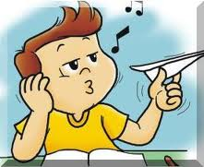
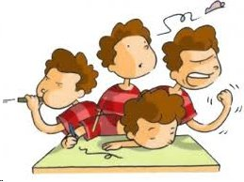
DİKKAT EKSİKLİĞİ VE HİPERAKTİVİTE BOZUKLUĞU
Dikkat Eksikliği ve Hiperaktivite Bozukluğu olan çocuğun genel özellikleri şunlardır:
Dikkat Eksikliği
-Dikkatini yoğunlaştırmada güçlük çeker.
-Genellikle konuşulanları dinlemiyormuş gibi görünür.
-Görev ve yönergeleri takip edemez.
-Görev ve etkinlikleri düzenlemede güçlük çeker.
-Zihinsel çaba göstermesi gereken hoşlanmadığı görevlerden kaçınır.
-Genellikle etkinlikleri, görev ve sorumluluklarını unutma
-Konu dışı alanlara dikkatini yöneltir.
-Günlük görevlerini unutur.

Slide 62
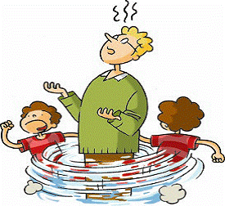
DİKKAT EKSİKLİĞİ VE HİPERAKTİVİTE BOZUKLUĞU
Hiperaktivite
-Eli ayağı kıpır kıpırdır.
-Oturduğu yerde duramaz.
-Gereksiz yere sağa sola koşturur, eşyalara tırmanır
-Sakin bir şekilde oyun oynamakta zorlanır.
-Sürekli hareket eder.
-Sürekli konuşur.
Dürtüsellik
-Sorulan soru tamamlanmadan yanıt verir.
-Sırasını beklemede güçlük çeker.
-Başkalarının sözünü keser ya da oyunlarda araya girer.

Slide 63
Başa Çıkmak İçin Neler Yapabilirim?
Çocuğunuzu tembel ya da başarısız olarak görmeyin.
Çocuğunuzun zayıf yönlerine değil, güçlü yönlerine odaklanın.
Çocuğunuz bazen bir beceriyi kolaylıkla yaparken diğer gün yapamayabilir. Bu beklenilen bir durumdur. Bundan dolayı endişelenmeyin.
Okul ve uzman ile sürekli iş birliği içinde olun.
Evde çocuk için kendini güvende ve rahat hissedebileceği özel bir yer oluşturun.
Çocuğunuzla birlikte eğlenceli vakit geçirmenin önemini unutmayın.
Çocuğu asla başkalarıyla kıyaslamayın.
Çocuğunuzu dinlemek için zaman ayırın, karşılıklı konuşun.
Başarılarından dolayı ödüllendirin.

Slide 64
Başa Çıkmak İçin Neler Yapabilirim?
Odasında dikkatini dağıtacak nesneler ve televizyon bulunmamalı, bilgisayar masasının üstünde olamamalı, çalışma masası sade olmalı.
Çocukla ilgilenmek ek çaba ve süre gerektiren bir iştir. Kısa süre içinde davranış değişikliği beklemek doğru değildir. Bu yüzden çocukla ilgilenirken sabırlı olmak gerekir.

Slide 65
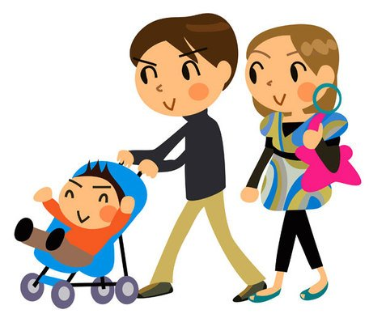
Aile içindeki etkili ve sağlıklı iletişim, koşulsuz sevgi ve saygı problemlere yönelik en kapsayıcı çözüm yollarıdır.
Anne babanın birbirine ve çocuklarına karşı koşulsuz sevgi ve saygısı, ailedeki herkesin birbirini dinlemesi ve anlayış göstermesi, sorunların çözümü için herkesin adım atması, mutlu ve güvenli bir aile yaşamı için her zaman gereklidir.

